Slide 1
Aineen olomuodot
KPL 1.3

Slide 2
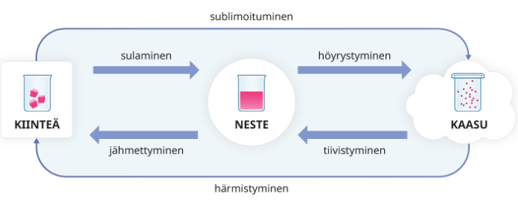
Olomuotojen muutokset
Notes:
Katsotaan Studeon video aiheesta.

Slide 3
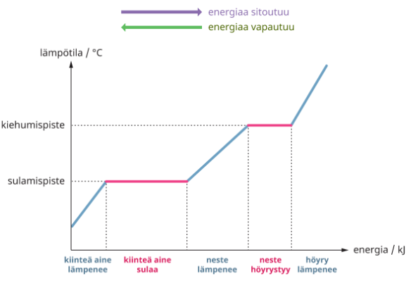
Energia olomuotojen muutoksessa
Olomuodon muutos, jossa sitoutuu lämpöä, on endoterminen muutos.
Olomuodot ovat riippuvaisia lämpötilan lisäksi myös paineesta!
Olomuodon muutos, jossa vapautuu lämpöä, on eksoterminen muutos.

Slide 4
Olomuotojen symbolinen merkintä
Monessa tilanteessa on tärkeää tietää, missä olomuodossa aine on.
Tämä merkitäänkin aineen perään suluissa, esim.
  jää H₂O(s)
  sula rauta Fe(l)
  kaasumainen hiilidioksidi CO₂(g)
Jos aine on liuenneena veteen, merkitään aineen perään (aq). Esim. veteen liuennut ruokasuola olisi NaCl(aq).

